Slide 1
Текстури
Тема №19

Slide 2
В тази лекция
Текстури
  Увод в текстурите
  Картинка в квадрат
  Безшевни текстури
  Mipmap текстури
  Текстуриран куб

Slide 3
Увод в текстурите

Slide 4
Текстура
От английски texture
  Структура (най-често повърхностна)
  Грапавината, усещана при докосване
В компютърната графика
  Изображение, наложено върху обект
  Приема формата на обекта
Термини
  Пиксел от текстура се нарича тексел (texel)
  Извличане на тексел (sampling)

Slide 5
Използване
Структура на материали
  Пресъздаване на дървен паркет с чепове и годишни кръгове, ожулена метална повърхност, кожа с рани, …
  Микрорелеф, грапавини, грайфери, резби, …
Повторяеми елементи
  Пресъздаване на повторяема структура
  Тухлена стена, плочки в баня, прозорци на сграда, …
Фонови картинки
  Картинки върху сфери, повърхности
  Небе с облаци, звезди, карти, …

Slide 6
Структура и координати
Форма
  Текстурата е винаги правоъгълна картинка
Координати
  Собствена координатна система – текстурна
  В нея се определят координатите на текселите
  Текстура в своята текстурна координатна система е винаги от (0,0) до (1,1) включително
  За имена на координатните оси ще използваме S и T (вместо X и Y)

Slide 7
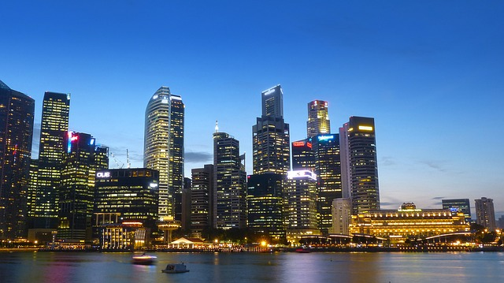
T
(0,1)
(1,1)
(0.7,0.4)
0.4
(0,0)
0.7
(1,0)
S
Singapore river skyline building
Автор: cegoh, лиценз: CC0 Public Domain
http://pixabay.com/en/singapore-river-skyline-building-243669

Slide 8

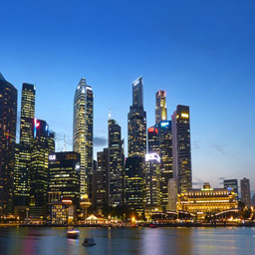
Внимание
  За пълна функционалност размерите в пиксели са 2^{n} x 2^{m}
  Ако не са, ще има само базова функционалност
  Термини:
    POT-картинка (power-of-two)
    NPOT-картинка (non-power-of-two)
(1,1)
POT
(512 x 256)
(1,1)
(0,0)
NPOT
(640 x 359)
(1,1)
(0,0)
POT
(256 x 256)
(0,0)

Slide 9
Минимален пример
Картинка в квадрат

Slide 10
Картинка в квадрат
Цел
  Имаме картинка, зареждаме я като текстура
  Наслагваме я върху квадрат
  Да я видим в WebGL сцена с минимални настройки
Стъпки
  Създаване на текстура от картинка
  Определяне на начина на наслагване върху квадрата
  Промяна на шейдърите, за да извличат цветовете на текселите при рисуване на квадрата

Slide 11
Предупреждение
  Работата с текстури не е тривиална
  Трябва няколко неща да са едновременно правилни, за да се види текстура върху обект на екрана
  Има много неща, които могат да се объркат
Външен ефект при проблем
  Сериозен проблем: няма изображение
  Среден проблем: вместо текстура се вижда черен цвят
  Малък проблем: текстурата се простира над други обекти или е несъразмерна или изглежда странно
Съвет при работа с текстури
  Търпение и упорство

Slide 12
Архитектура
Tекстури в WebGL
  Има няколко „модула“ или „единици“ (texture units) и във всеки момент по време на настройка на текстурите само един е активен (т.е. текущ)
  По време на работа могат да се ползват няколко модула едновременно
  Всеки модул може да обработва два типа текстури (двумерна или кубична), но в даден момент може да обработва само един от типовете
  Модулите се „виждат“ от шейдъра за фрагменти като специален тип променливи – чрез тях се извлеча интерполиран цвят на тексели с дадени текстурни координати

Slide 13

JavaScript
Текстурни координати за връх
(s₁,t₁)
(s₂,t₂)
Шейдър за върхове
Текстурен
Модул
Текстура
ра
Интерполирани текстурни координати
(s₁,t₁)
(s₂,t₂)
Извлича
текселен
цвят
Цвят
(r,g,b,a)
Шейдър за фрагменти
Изчислява
текселни
координати
(s,t)
Текстурни координати
(s,t)
Текстурна
променлива
Указва кой текстурен модул да се ползва

Slide 14
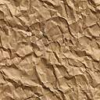


Потребителят управлява връзките между шейдъра, текстурните модули и текстурните обекти
2D
Текстурен
Модул
№0
Текстура
CUBE
Шейдър за фрагменти
Активен модул
2D
Текстурен
Модул
№1
Текстурна
променлива
Текстура
CUBE
Текстурна
променлива
Потребителски променливи от специален тип указват от кои модули да се ползват
Текстура
2D
Текстурен
Модул
№7
CUBE
Потребителски текстурни обекти
Вградени в WebGL текстурни модули – потребителят може само да ги активира един по един

Slide 15
Алгоритъм
Забележка
  Текстурите са картинки, но сами по себе си нямат образ
  Стават видими едва като се насложат върху обект
Дейности
  Зареждане на изображението в текстурен обект
  Определяне на наслагването върху геометричен обект
  Програмиране на шейдъра да използва текстурата

Slide 16
Извличане на изображение
Основен проблем
  Достъпът до файл с някакво URL е асинхронен:
    Стъпка №1: подаваме заявка, че го искаме
    Стъпка №2: браузърът почва да го търси и извлича
    Стъпка №3: по някое време файлът е извлечен
    Стъпка №4: можем вече да работим с извлечения файл
  Между №2 и №3 минава неизвестно време, през което браузърът и нашата програма продължават да работят

Slide 17



Действия по инициализиране
Потребителска програма
Създава текстурен обект
Дефинира процедура, изчакваща зареждане на картинката
Създава елемент Image
Указва връзка към картинката
Текстура
Image
onload
src
Губи се неизвестно време, през което програмата продължава да си работи
Картинка, някъде из мрежата

Slide 18

Действия по финализиране
  След прехвърлянето на картинката в текстурния елемент се инициализират други негови параметри
  Без това текстурният обект не може да се ползва
Потребителска програма
Изтрива елемента Image, ако не е нужен за друго
Прехвърля данните в текстурния обект и конфигурира параметрите
Текстура
Image
onload
src

Slide 19
Реализация на четенето на картинка
  Създава се текстурен обект с createTexture (изтриването на подобен обект е с deleteTexture)
  Създава се DOM обект от клас Image (съответства на HTML елемент с таг <img>)
  Обектът image не е вързан към HTML страницата, затова той остава невидим през цялото време
  Дефинира се връзка между събитието onload и наша функция imageLoaded, в някой бъдещ момент тя ще бъде извикана автоматично след зареждането на картинката
  Едва накрая указваме в свойството src къде е картинката – по този начин се гарантира, че onload вече е дефиниран
    (при кеширани картинки зареждането е моментално)
texture = gl.createTexture();
var image = new Image();
image.onload = function() {imageLoaded(image)};
image.src = 'texture.jpg';

Slide 20
Обработване на събитието onload
  С bindTexture се указва, че текущата TEXTURE_2D текстура е създаденият от по-рано текстурен обект texture
  Прехвърлянето на данните от заредената картинка в image към текущата 2D текстура става с texImage2D
  Параметри:
    TEXTURE_2D – тип на текущата текстура
    0 – текстура от ниво 0 (за това по-късно ще има детайли)
    RGB – текстурата ще съдържа RGB цветове
    RGB – картинката съдържа RGB цветове
    UNSIGNED_BYTE – данните са поредица от байтове без знак
    image – обект от клас Image, в който е налична картинка
  Премахването на текуща текстура става с null
function imageLoaded(image)
{
gl.bindTexture(gl.TEXTURE_2D,texture);
gl.texImage2D(gl.TEXTURE_2D,0,gl.RGB,gl.RGB,gl.UNSIGNED_BYTE,image);
gl.bindTexture(gl.TEXTURE_2D, null);
}

Slide 21



Обаче
  Само с подобен код няма да стане годна текстура
  С texParameteri или texParameterf указваме допълнителни параметри:
    TEXTURE_MAG_FILTER – контролира увеличение на текстурата
    TEXTURE_MIN_FILTER – контролира смаляване на текстурата
    NEAREST – при увеличаване/смаляване се взема цвета на най-близкия тексел
gl.texParameteri(gl.TEXTURE_2D, gl.TEXTURE_MAG_FILTER, gl.NEAREST);
gl.texParameteri(gl.TEXTURE_2D, gl.TEXTURE_MIN_FILTER, gl.NEAREST);

Slide 22
Дефиниция на квадрат
  За всеки връх указваме текстурни координати (т.е. коя точка от текстурата на кой връх от обекта закачаме)
  Данните за връх са: (x,y,z,s,t)
  Текстурните координати подаваме до шейдъра през aST
  Преди рисуването на обекта проверяваме дали текстурата ни е готова с isTexture и ако е, правим я текуща с bindTexture
var data = [ -0.5,-0.5,0, 0,0,
+0.5,-0.5,0, 1,0,
-0.5,+0.5,0, 0,1,
+0.5,+0.5,0, 1,1 ];
:
gl.enableVertexAttribArray(aST);
gl.vertexAttribPointer(aST,2,gl.FLOAT,false,5*FLOATS,3*FLOATS);
if (gl.isTexture(texture))
{
gl.bindTexture(gl.TEXTURE_2D, texture);
}

Slide 23
Реализация в шейдъра
  В шейдъра за върхове има aST за текстурни координати
  Те се подават към другия шейдър през vST, за да може да се интерполират всички междинни координати
  В шейдъра за фрагменти дефинираме uSampler от тип sample2D (указва кой текстурен модул ползваме)
  Командата texture2D извлича цвят от съответните текстурни координати vST на текущата текстура на указания в uSampler номер на модул
  Суфиксите са 2D, защото ползваме 2D текстура
:
attribute vec2 aST;
varying vec2 vST;
void main () { ... vST = aST; ... }
uniform sampler2D uSampler;
varying vec2 vST;
void main( ) { gl_FragColor = texture2D(uSampler,vST); }

Slide 24
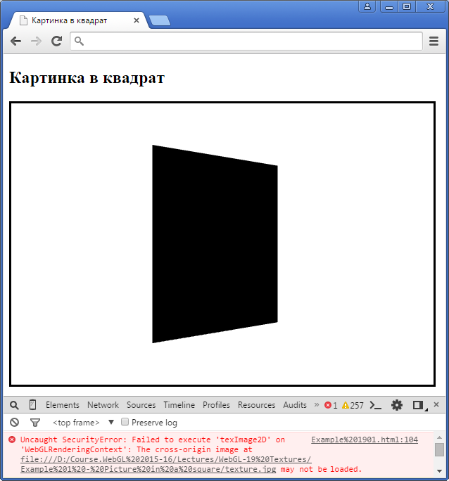
Тест
Файлове

Slide 25
Проблем
Черен квадрат
  Съобщение за грешка:
  Uncaught SecurityError: Failed to execute 'texImage2D' on 'WebGLRenderingContext': The cross-origin image at file://.../texture.jpg may not be loaded.
  От съображения за сигурност е забранено да се ползват изображения от един домейн в друг
  Има възможност това да се разреши, но само за протоколи http:// или https://
  В нашия пример протоколът е file://

Slide 26
Решение №1
  Всичко е качено някъде онлайн
  Това е най-типичният начин за справяне с проблема
Решение №2
  Използваме настройки на браузъра
  Прекалено са специфични – всеки браузър се настройва по различен начин
  Пробойна в сигурността, ако забравим да ги възстановим
Решение №3
  Пускаме си локален уеб сървър
  Разработването и тестването минава през него
  Има малки сървърчета, например QuickPHP, Mongoose, …
  Вместо file://texture.jpg се ползва http://localhost/texture.jpg

Slide 27
Използване на QuickPHP Web Server
  Стартира се QuickPHP.exe
  В опциите се избира binding address да е 127.0.0.1, port да е 80, allow directory listing да е включено, а root folder да е работната директория
  Натиска се [Start]
  Директорията е достъпна на адрес http://localhost
  След приключване на работата сървърът се спира
Използване на Mongoose Web Server
  Стартира се mongoose-free-5.6.exe
  В опциите се избира document_root да е работната директория, а listening_port да е 80
  Директорията е достъпна на адрес http://localhost
  След приключване на работата сървърът се спира

Slide 28
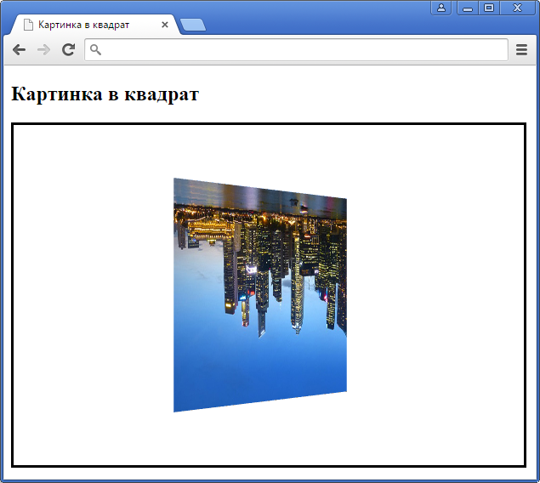
Тест
Файлове

Slide 29

Обръщане на образа
Координатни системи
  Посоката Т на текстура е „нагоре“
  Посоката Y на картинките е „надолу“
Координатна система на текстура
Координатна система на JPG картинка
T
X
S
Y

Slide 30
Решение
  Можем да зададем обратни текстурни координати по оста T – един вид ръчно обръщане на картинката
  По-добре е да укажем разпакетирането с pixelStorei да е с обръщане на Y оста с UNPACK_FLIP_Y_WEBGL
  Функцията pixelStorei трябва да се извика след bindTexture, но преди texImage2D
(0,1)
(1,1)
(0,0)
(1,0)
(0,0)
(1,0)
(0,1)
(1,1)
gl.bindTexture(gl.TEXTURE_2D, texture);
gl.pixelStorei(gl.UNPACK_FLIP_Y_WEBGL,true);
gl.texImage2D(gl.TEXTURE_2D,0,gl.RGB,gl.RGB,gl.UNSIGNED_BYTE,image);

Slide 31
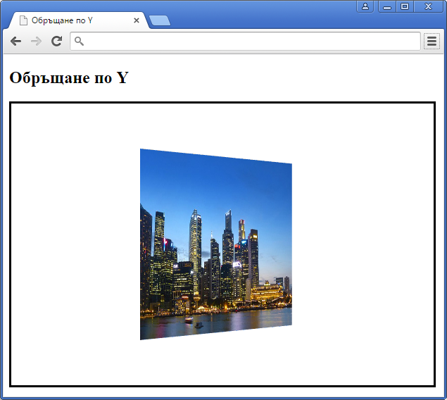
Тест
Файлове

Slide 32
Безшевни текстури

Slide 33
Безшевност
Безшевна текстура
  На английски: seamless
  Текстура се долепя до себе си без видим ръб
  Получава се непрекъсната шарка
Употреба
  За големи еднотипни повърхности
  Стена, тротоар, пръст, паркет, ливада …

Slide 34
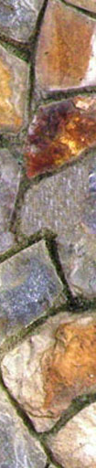
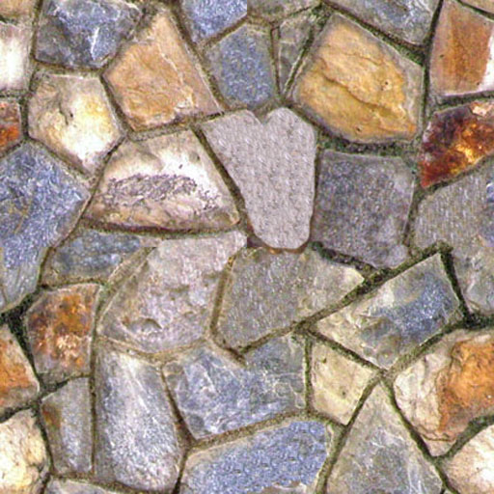
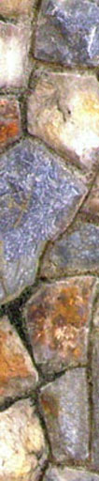
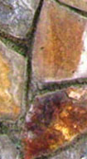
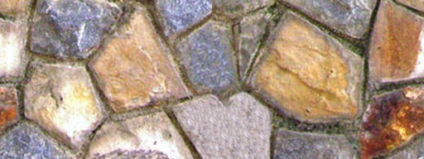
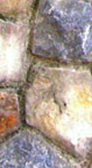
Как действа
  С измама – текстурна непрекъснатост

Slide 35
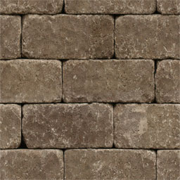
Пример
Тухлена стена
  Стената е удължен правоъгълник с размери 6 х 1
  Ако залепим текстура, тя ще се разтегли и деформира
Решение №1
  Много квадрати, долепени един до друг
  Не е добро решение – бавно и неудобно
t = 1.0
6 x 1
Текстура
s = 1.0
Seamless Brick 09-28-1001
Автор: texturemate, лиценз: Public Domain
http://texturemate.com/content/free-texture-seamless-brick-09-28-1001

Slide 36
Решение №2
  В WebGL може да се копира текстура като тапет
  Функция texParameteri с параметър TEXTURE_WRAP_S или TEXTURE_WRAP_T указва как се обработват текстурни координати по S или T, ако са извън диапазона 0…1
    REPEAT – текстурата се повтаря по оста S (или T)
    MIRRORED_REPEAT – повтаря се с огледални копия
    CLAMP_TO_EDGE – повтарят се само крайните тексели
T
2
(6,1)
1
0
(0,0)
S
-1
-1 0 1 2 3 4 5 6 7

Slide 37
Реализация
  Текстурните координати ще започват от (0,0)
  Повторенията на текстурата ще е nS по оста S и nT по оста T
  При nS=6 и nT=1 имаме съвпадение на размера на правоъгълника с размера на текстурната зона
  Правим две стени: wall1 е с правилни пропорции на текстурата, а wall2 е с разпъната текстура по цялата стена
Rectangle = function(center,size,nS,nT)
{
var data = [ -0.5,-0.5,0, 0, 0,
+0.5,-0.5,0, nS, 0,
-0.5,+0.5,0, 0, nT,
+0.5,+0.5,0, nS, nT ];
:
}
wall1 = new Rectangle([0,0.76,0],[6,1.5,1],6,1);
wall2 = new Rectangle([0,-0.76,0],[6,1.5,1],1,1);

Slide 38
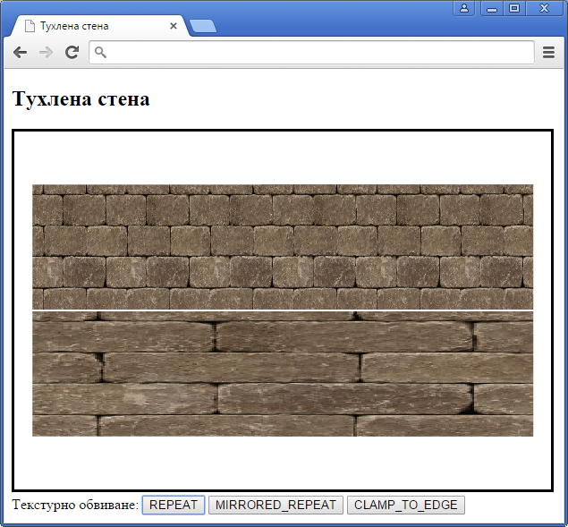
Тест
Файлове

Slide 39
Mipmap текстури

Slide 40
Проблеми с текстури
Гледане отблизо
  Пиксел << тексел
  Получава се пикселизация
  Текселите се виждат като квадратчета
  Решение – текстура с голяма резолюция
Гледане отдалеч
  Пиксел >> тексел
  Губят се детайли и се пропускат тексели
  Цветове са като случайни, получава се шум
  Решение – текстура с малка резолюция

Slide 41
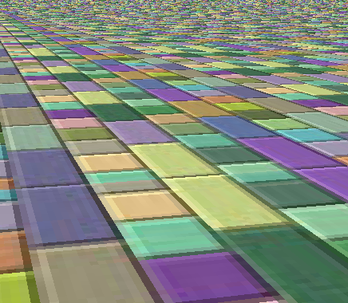
Илюстрация на проблемите
Текстурен шум
Загуба на някои тексели, а при други става пикселизация
Пикселизация
Colourful Wooden Blocks Background Texture
Автор: www.myfreetextures.com, лиценз: CC-BY
http://www.myfreetextures.com/colourful-wooden-blocks-background-texture/

Slide 42
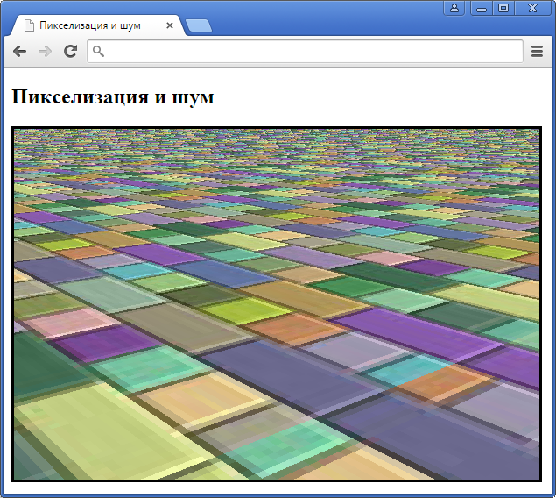
Тест
Файлове

Slide 43
Близък план
Проблем и решение
  Един тексел се простира върху няколко пиксела
  Увеличение на текстура се контролира с texParameter (-i, -f) с параметър TEXTURE_MAG_FILTER и стойност:
    NEAREST – използва се цвета на най-близкия тексел
    LINEAR – с линейна комбинация се интерполират цветовете на 4-те най-близки тексела
function setMag(filter)
{
gl.bindTexture(gl.TEXTURE_2D, texture);
gl.texParameteri(gl.TEXTURE_2D, gl.TEXTURE_MAG_FILTER, filter);
gl.bindTexture(gl.TEXTURE_2D, null);
}
<button onclick="setMag(gl.NEAREST)">NEAREST</button>
<button onclick="setMag(gl.LINEAR)">LINEAR</button>

Slide 44
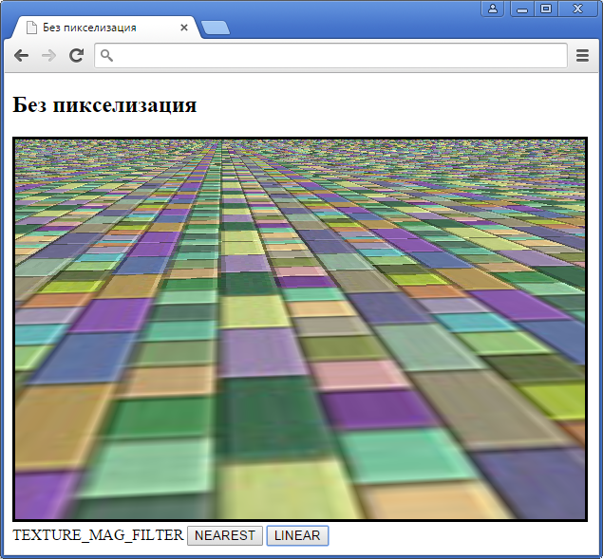
Тест
Файлове

Slide 45
Далечен план
Проблем
  Един пиксел се простира върху много тексели
  Съседни пиксели използват цвета на раздалечени тексели
Решение
  Различни по размер текстури, наречени нива
  В реално време се избира подходящата според мащаба
    Ниво 0 – оригиналната текстура
    Ниво 1 – двойно намалена текстура по S и T
    Ниво 2 – четворно намалена текстура по S и T
    Ниво n – 2^{n} намалена текстура по S и T
  Нивото на текстура е вторият параметър на texImage2D
gl.texImage2D(gl.TEXTURE_2D,0,gl.RGB,gl.RGB,gl.UNSIGNED_BYTE,image);

Slide 46
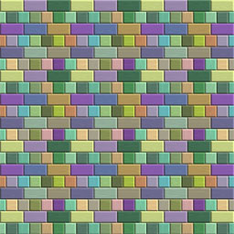
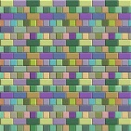


Mipmap текстури
  MIP (латински Мultum in parvo, много в малкото)
  MAP (английски, карта)
Генериране на mipmap текстури
  Ръчно, подават се една по една с texImage2D
  Автоматично, генерират се с generateMipmap
Ниво 0
  256 × 256
Оригинална текстура
Ниво 1 [ 128×128 ]
Ниво 2 [ 64×64 ]
Ниво 3, [ 32×32 ]
Ниво 4, [ 16×16 ]
Ниво 5, [ 8×8 ]
Ниво 6, [ 4×4 ]
Ниво 7, [ 2×2 ]
Ниво 8, [ 1×1 ]
gl.generateMipmap(gl.TEXTURE_2D);

Slide 47
Намаление на текстура
  Намаление на текстура се контролира с texParameter (-i, -f) с параметър TEXTURE_MIN_FILTER и стойност:
    NEAREST – най-близкият тексел от оригиналната текстура
    LINEAR – четирите най-близки тексела от оригиналната текстура
    NEAREST_MIPMAP_NEAREST – най-близкият тексел от най-близката текстура
    LINEAR_MIPMAP_NEAREST – четирите най-близки тексела от най-близката текстура
    NEAREST_MIPMAP_LINEAR – двата най-близки тексела, по един от двете най-близки текстури
    LINEAR_MIPMAP_LINEAR – осемте най-близки тексела, по четири от двете най-близки текстури
  Колкото повече точки участват в изчисляването на цвят, толкова по-малко шум има в текстурата
  Най-бързо се рисува текстура при NEAREST

Slide 48
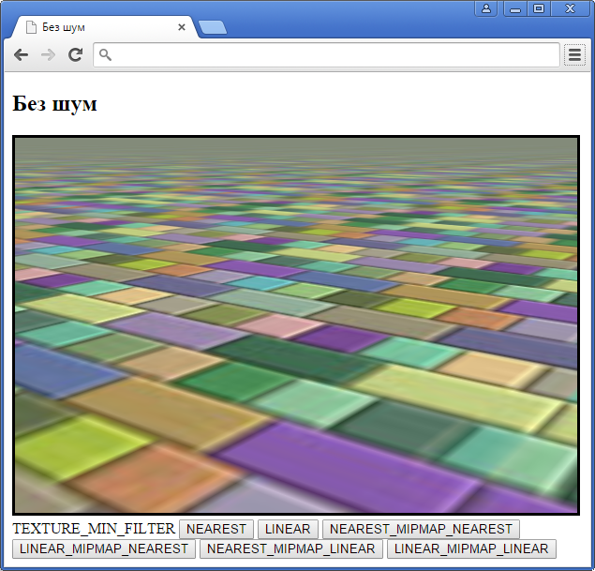
Тест
Файлове

Slide 49
Текстуриран куб

Slide 50

Текстуриран куб
Задача
  Да направим пробит куб с текстура по стените му
  Цветът да зависи от цвета на куба, от текстурата и от ориентацията на всяка стена
  От куба да сглобим по-сложна конструкция
  На тази конструкция да можем да променяме броя на кубовете, без да променяме размера
Текстура за всяка стена на куба

Slide 51
Реализация
Текстурни координати
  Аранжираме текстурните координати по върховете
  Текстурните координати на връх ще зависят от стената
  Връх 5 на предната е с текстурни координати (1,1), на дясната стена е с (1,0), а на горната е с (0,1)
7
T
6
4
5
S
T
T
T
T
S
S
3
2
0
T
S
S
1

Slide 52
Промени в Cube
  Всеки куб трябва да може да има отделна текстура
  Тя се запазва в полето texture, което се подава при рисуване на каноничния куб
  Мащабът на текстурата е в полето texScale
Cube = function(center,size)
{
this.texture = undefined;
this.texScale = 1;
:
}
Cube.prototype.draw = function()
{
gl.uniform1f(uTexScale,this.texScale);
canonicalCube.draw(this.texture);
:
}

Slide 53
Промени в CanonicalCube
  В конструктора вграждаме текстурните координати
  В метода draw очакваме текстурата като параметър
CanonicalCube = function()
{
var data = [].concat(
v[0],n[0],0,0, v[1],n[0],1,0, v[4],n[0],0,1,
v[4],n[0],0,1, v[1],n[0],1,0, v[5],n[0],1,1,
:
}
CanonicalCube.prototype.draw = function(texture)
{
if (gl.isTexture(texture))
{
gl.bindTexture(gl.TEXTURE_2D,texture);
gl.enableVertexAttribArray(aST);
gl.vertexAttribPointer(aST,2,gl.FLOAT,false,8*FLOATS,6*FLOATS);
}
else
{ gl.disableVertexAttribArray(aST); }:
:
}

Slide 54
Промени в шейдъра за фрагменти
  В глобалната променлива uTexScale е мащабът на текстурата (еднакъв по S и T)
  Извлича се отделно цвета на тексела, като текстурните координати vST се умножават по мащаба uTexScale
  Крайният цвят е покомпонентното произведение на текстурния цвят и на цветът, който би се ползвал без текстура – така по-тъмните цветове ще потъмнят текстурата
uniform float uTexScale;
uniform sampler2D uSampler;
varying vec2 vST;
varying vec3 vColor;
void main( )
{'+
vec4 texCol = texture2D(uSampler,vST*uTexScale);
gl_FragColor = texCol*vec4(vColor,1.0);
}

Slide 55
Пробиване на куба
  Кубът ще е съставен първоначално от 3х3х3 малки куба
  Централните редове, колони и стълбове са премахнати
  Ако разгледаме центровете на премахнатите кубове, те са на разстояние 1 до центъра на големия куб
c = [];
for (var x=-1; x<2; x++)
for (var y=-1; y<2; y++)
for (var z=-1; z<2; z++)
if (x*x+y*y+z*z>1.1)
c.push( new Cube([x,y,z],1) );

Slide 56
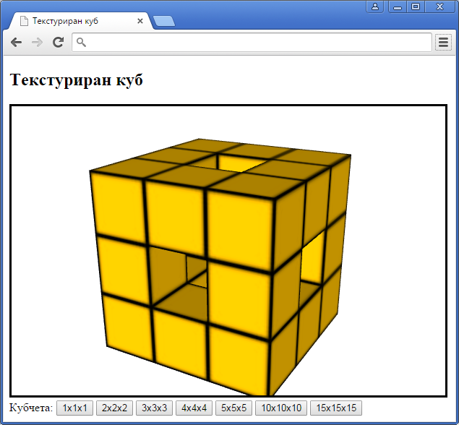
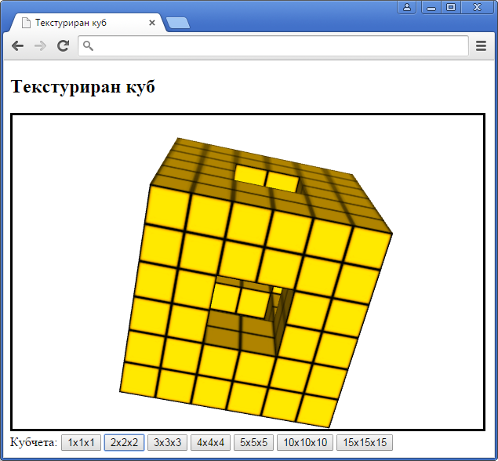
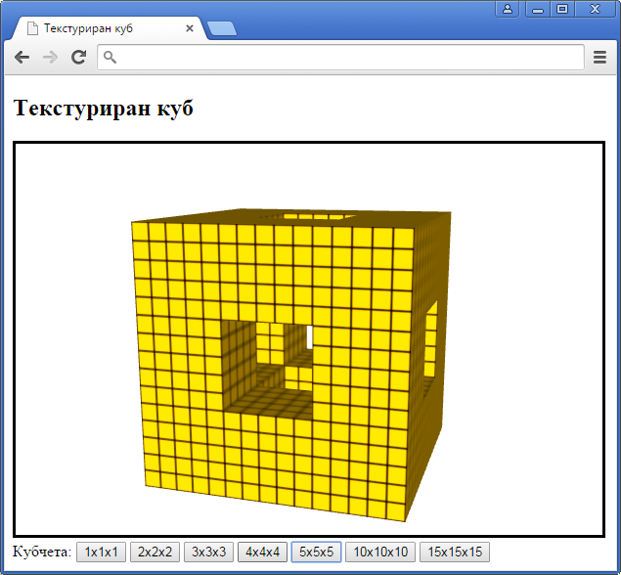
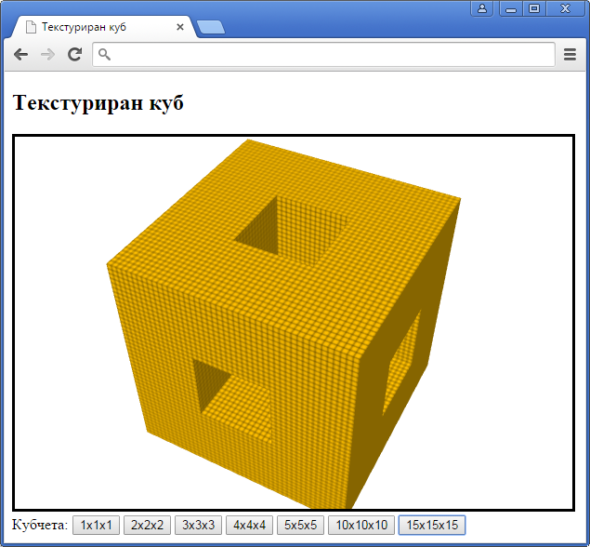
Тест
Файлове

Slide 57
Речник

Slide 58
Речник на новите неща
DOM
GLSL
Image | DOM клас за обект-картинка, съответства на <img> в HTML
Image.onload | Метод на класа Image, който се активира автоматично при приключване на зареждането на картинка
Image.src | Поле за URL/URI адреса на картинка
sampler2D | Тип данни, указващи номер на текстурен модул с 2D текстура
texture2D | Извлича цвят (или други данни) от текстура

Slide 59
WebGL – функции
activeTexture | Активира текстурен модул
createTexture | Създаване на текстурен обект
deleteTexture | Изтриване на текстурен обект
bindTexture | Избор на текуща текстура
texParameteri | Задаване на допълнителни параметри на текстура
texParameterf | Като texParameteri, но с дробна стойност на параметъра
isTexture | Проверка дали текстура е налична за ползване
pixelStorei | Определя начина на съхранение и разпакетиране на пиксели
generateMipmap | Автоматично генериране на всички mipmap текстури

Slide 60
WebGL – константи
gl.TEXTUREn | Номер на текстурен модул, n = 0, 1, 2, …
TEXTURE_2D | Константа за 2D текстура
RGB | Данните съдържат RGB цветове
UNSIGNED_BYTE | Данните са представени като поредица от байтове без знак
TEXTURE_MAG_FILTER | Филтър при увеличение на текстура
TEXTURE_MIN_FILTER | Филтър при смаляване на текстура
UNPACK_FLIP_Y_WEBGL | Обръщане по оста Y при съхранение или разпакетиране на пиксели
NEAREST | Най-близкият тексел
LINEAR | 4-те най-близки тексела
NEAREST_MIPMAP_NEAREST | Най-близкият тексел от най-близката текстура
LINEAR_MIPMAP_NEAREST | 4-те най-близки тексела от най-близката текстура

Slide 61
NEAREST_MIPMAP_LINEAR | 2-та най-близки тексела, по един от двете най-близки текстури
LINEAR_MIPMAP_LINEAR | 8-те най-близки тексела, по 4 от двете най-близки текстури

Slide 62
Въпроси и коментари

Slide 63
Край

